Slide 1
Прохладненский Технологический колледж
Представляет
Интеллектуальную
ИГРУ
2013г.

Slide 2
Всякая
всячина

Slide 3
Разминка
Варит отлично твоя голова: пять плюс один получается…
Вышел зайчик погулять, лап у зайца ровно…
Ходит в народе такая молва: шесть минус три получается…
Говорил учитель Ире, что два больше, чем…
Меньше в десять раз, чем метр, всем известно…
Ты на птичку посмотри: лап у птицы ровно …
У меня собачка есть, у нее хвостов аж…
У доски ты говори, что концов у палки…
Отличник тетрадкой своею гордится: внизу, под диктантом, стоит…
На уроках будешь спать, за ответ получишь…
Вот пять ягодок в траве. Съел одну, осталось -…
Мышь считает дырки в сыре: три плюс две – всего…

Slide 4
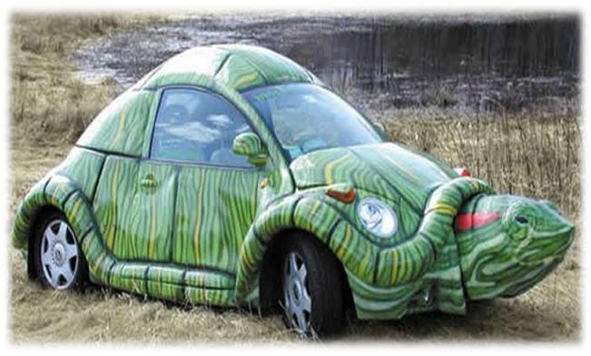
Каламбур

Slide 5
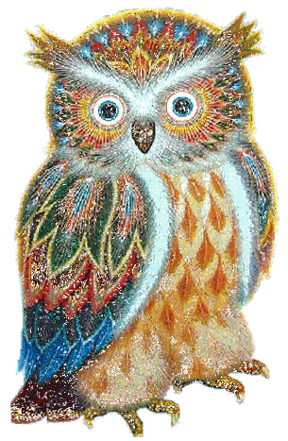
Анаграммы в стихах
С хитрым иксом я дружу,
По секрету вам скажу,
Выбегая из тетрадки,
Задает он мне загадки.

Slide 6
Кто ответит, например,
Что такое ИКС + Р?
Кто ответит, например,
Что такое ИКС + Р?
Риск
Думал я весь день вчера,
Что такое ИКС+РА?
Искра
Подсказал мне старший брат,
Что такое ИКС + РАТ?
Старик
Догадался я без брата,
Что такое
ИКС + РАТА?
Актриса

Slide 7
Долго мучил я соседа,
Что такое
ИКС + РЕДА?
Не решила вся квартира,
Что такое
ИКС + ИРА?
Ириска
Редиска
ИКС + Н + РА + ТА,
То с бензином, то пуста?
Канистра
ИКС + ТА + НА + РА
Кто решил, тому “Ура!”?
Санитарка

Slide 8
Фразеологическая
математика
Вставьте числа, математические термины и понятия
в известные всем фразеологизмы

Slide 9
Очень глуп – у него всего … извилины.
Очень горько плакать – плакать в …… ручья.
Абсолютно не нужен – как собаке ….. нога.
Очень умен – …..пядей во лбу.
Что-то лишнее, не нужное – ….. колесо в телеге.
Наивысший подъём, взлет – ….. вал.
Не общаться, не выходить из дома – жить в ……. стенах.
Основа основ …… кита.
Враждебная агентура внутри страны – ….. Колонна.
Будь точен и внимателен при шитье и кройке – …… раз отмерь, ……. отрежь.

Slide 10
Шифровки
……ИКС……кухонный аппарат
……ИКС……жидкое лекарство
……ИКС……рассказ в картинках
……ИКС……минимальный элемент изображения на мониторе компьютера
……ИКС……часть слова
МУСАМ - это ..……
ТИР – это .………….
СЛЮП – это ……….
ГКУР – это ………….
СОЛЧИ – это ………
СУММА
ТРИ
ПЛЮС
КРУГ
ЧИСЛО

Slide 11
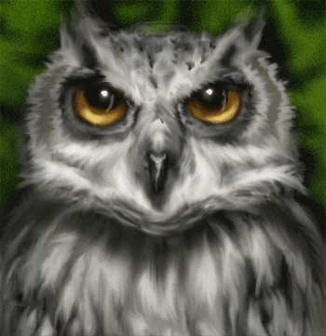
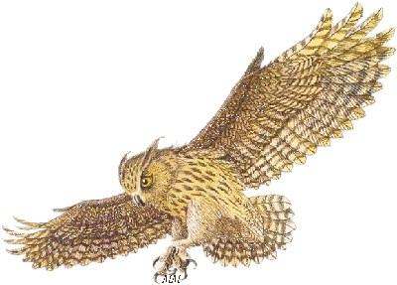
РЕБУСЫ

Slide 12
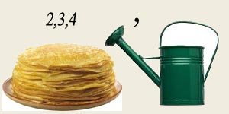
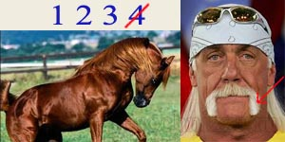
линейка
конус

Slide 13
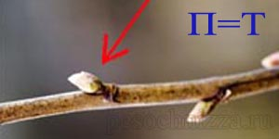
точка
транспортир

Slide 14
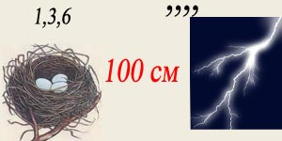
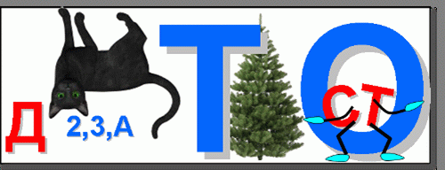
геометрия
доказательство

Slide 15
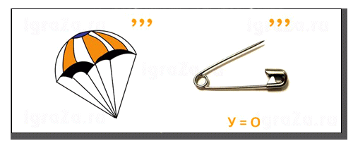
переменная
парабола

Slide 16
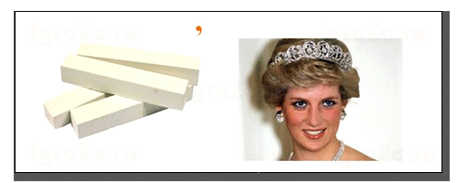
медиана
знаменатель

Slide 17
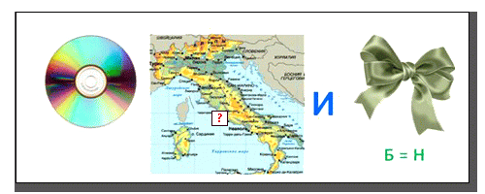
дискриминант
вершина

Slide 18
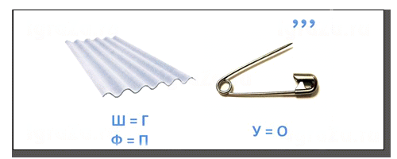
гипербола
уравнение

Slide 19
ЛОГОГРИФЫ
В первой части логогрифа надо догадаться, о каком слове говорится. Затем в отгаданное слово вставить добавочно одну или две буквы и получить новое слово.

Slide 20
Арифметический я знак,
В задачнике найдешь меня во многих строчках,
Лишь “О” ты вставишь,
Зная как , и я – географическая точка.
плюс - полюс
Я – цифра меньше 10,
Меня тебе легко найти.
Но если букве “Я”
Прикажешь рядом встать:
Я – все: отец, и ты, и дедушка, и мать!
семь - семья
Я – пространственное тело,
И не сложен я с натуры,
Если ж вставить “Л” умело,
Стану домом я культуры.
куб - клуб

Slide 21
Я – высокая скала,
Если в слове буква “А”,
Если “А” на “Б” меняем,
То верблюда вспоминаем.
гора - горб
Он – грызун не очень мелкий,
Ибо чуть побольше белки,
А заменишь “У” на “О” –
Будет круглое число.
сурок - 40 /сорок/
Мой первый слог найдешь тогда,
Когда в котле кипит вода,
Местоименье – слог второй,
А в целом – столик школьный твой.
Пар + та = парта

Slide 22
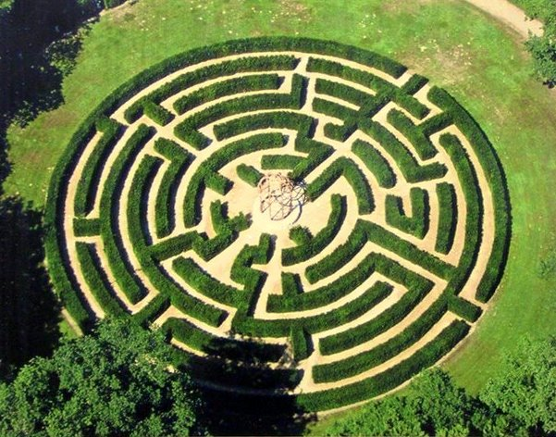
волшебное
слово

Slide 23
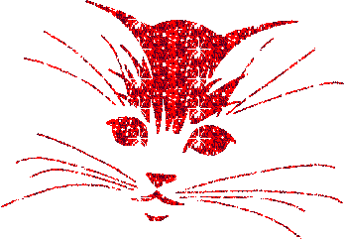
Составить как можно больше слов из букв волшебного слова…..
(е=ё)
АРИФМЕТИКА

Slide 24
Поздравляем
победителей !

